Slide 1

ОТЧЕТ
ГЛАВЫ МУНИЦИПАЛЬНОГО ОКРУГА
ЮЖНОЕ МЕДВЕДКОВО
о результатах деятельности
Совета депутатов
муниципального округа Южное Медведково
в 2023 году

Slide 2
Деятельность главы муниципального округа
Деятельность главы муниципального округа Южное Медведково осуществляется в соответствии с Уставом муниципального округа Южное Медведково, федеральным законодательством и законами города Москвы, решениями Совета депутатов и направлена на выполнение задач, связанных с реализацией Федерального закона от 6 октября 2003 года № 131-ФЗ «Об общих принципах организации местного самоуправления в Российской Федерации», Закона города Москвы от 6 ноября 2002 года №56 «Об организации местного самоуправления в городе Москве», на развитие и совершенствование местного самоуправления в муниципальном округе Южное Медведково.
В соответствии с Уставом муниципального округа глава муниципального округа возглавляет деятельность по осуществлению местного самоуправления на всей территории муниципального округа Южное Медведково и исполняет полномочия председателя Совета депутатов.
2

Slide 3
В 2023 году продолжил свою работу пятый созыв 2022-2027 годов.
За отчетный период было проведено 16 заседаний Совета депутатов.
Всего рассмотрено 116 вопросов, принято 116 решений, из них 19 - протокольных.
№ п/п | дата заседания Совета депутатов | количество рассмотренных вопросов | принято решений + протокольных решений |  | присутствовало депутатов (кворум)
созыв 2022-2027 (численность депутатов по уставу – 10)
1. | 19.01.2023 | 9 | 7 | + 2 | 8
2. | 07.02.2023 | 5 | 4 | + 1 | 9
3. | 16.02.2023 | 7 | 6 | + 1 | 7
4. | 16.03.2023 | 15 | 14 | + 1 | 9
5. | 20.04.2023 | 11 | 10 | + 1 | 8
6. | 18.05.2023 | 8 | 7 | + 1 | 7
7. | 15.06.2023 | 16 | 14 | + 2 | 9
8. | 20.06.2023 | 2 | 1 | + 1 | 7
9. | 08.08.2023 | 4 | 3 | + 1 | 8
10. | 15.09.2023 | 8 | 7 | + 1 | 7
11. | 19.10.2023 | 6 | 5 | + 1 | 7
12. | 02.11.2023 | 6 | 5 | + 1 | 6
13. | 23.11.2023 | 5 | 4 | + 1 | 9
14. | 06.12.2023 | 3 | 2 | + 1 | 9
15. | 14.12.2023 | 9 | 7 | + 2 | 8
16. | 26.12.2023 | 2 | 1 | + 1 | 6
 | ИТОГО: | 116 | 97 + 19 = 116
3

Slide 4
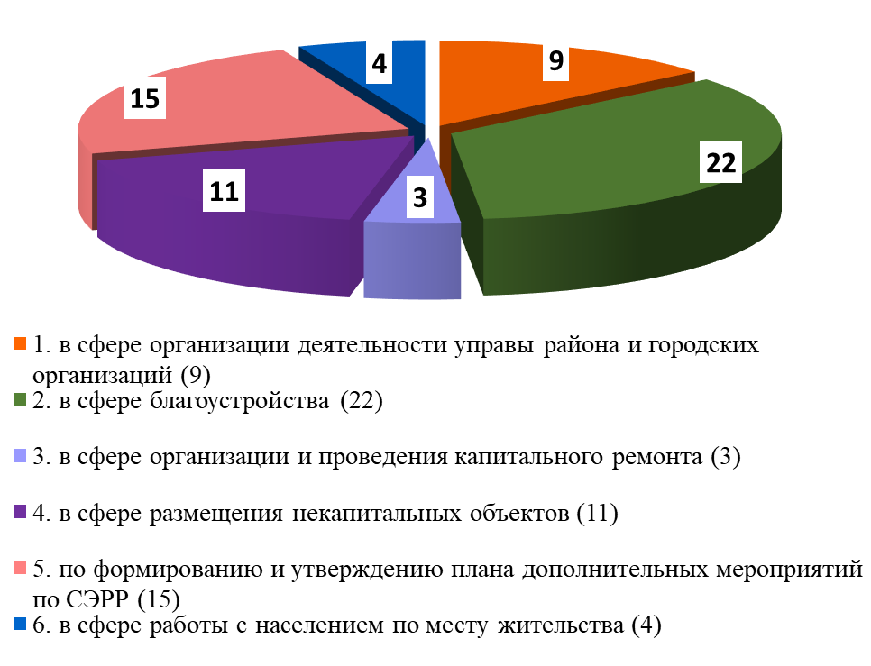
В рамках реализации переданных государственных полномочий города Москвы в 2023 году рассмотрено и принято 64 решения Совета депутатов, что составляет 65,9% от всех принятых решений
4

Slide 5
За период 2023 года, было принято 9 решений в сфере организации деятельности управы района и городских организаций
переданные государственные полномочия города Москвы
переданные государственные полномочия города Москвы
1.
в I квартале года, следующего за отчетным
во II квартале года,
следующего за отчетным
Отчет главы управы района Южное Медведково
ГБУ города Москвы «СДЦ «Кентавр» филиал «Олимп»
ГБУ города Москвы «Жилищник района Южное Медведково»
принято
8 решений по заслушиванию руководителей городских организаций
МФЦ района Южное Медведково
ГБУ города Москвы ТЦСО «Бабушкинский»
ГБУЗ города Москвы «Городская поликлиника № 218 ДЗМ»
принято
1 решение об отчете главы управы района Медведково
ГБУЗ города Москвы «Городская поликлиника № 107 ДЗМ»
ГБУЗ города Москвы «Детская городская поликлиника № 110 ДЗМ»
Отдел МВД России по району Южное Медведково г. Москвы
5

Slide 6
В результате рассмотрения вопросов в сфере благоустройства было принято 22 решения, из них:
переданные государственные полномочия города Москвы
2.
18 решений о согласовании направления средств стимулирования управы района на благоустройство территории района Южное Медведково (из них 8 решений о внесении изменений в ранее принятые);
3 решения об адресном перечне объектов компенсационного озеленения 3-й категории района Южное Медведково;
1 решение об установке ограждающих устройств (шлагбаумов) на придомовой территории многоквартирных домов.
6

Slide 7
В рамках полномочий в сфере организации и проведения капитального ремонта общего имущества в многоквартирных домах, было принято 3 решения, из них:
переданные государственные полномочия города Москвы
3.
1 решение о согласовании проекта адресного перечня домов, подлежащих включению в краткосрочный план реализации в 2027, 2028 и 2029 годах региональной программы капитального ремонта общего имущества в МКД;
1 решение – об утверждении Регламента реализации отдельных полномочий города Москвы в сфере организации и проведения капитального ремонта общего имущества в многоквартирных домах в рамках реализации региональной программы капитального ремонта общего имущества в МКД (приведен в соответствие с действующим законодательством)
1 решение об участии депутатов в работе комиссий, осуществляющих открытие работ и приемку выполненных работ по капитальному ремонту общего имущества.
Общее количество подписанных депутатами актов по итогам участия в работе комиссий по открытию и приемке выполненных работ по капитальному ремонту различных систем составляет - более 70.
7

Slide 8
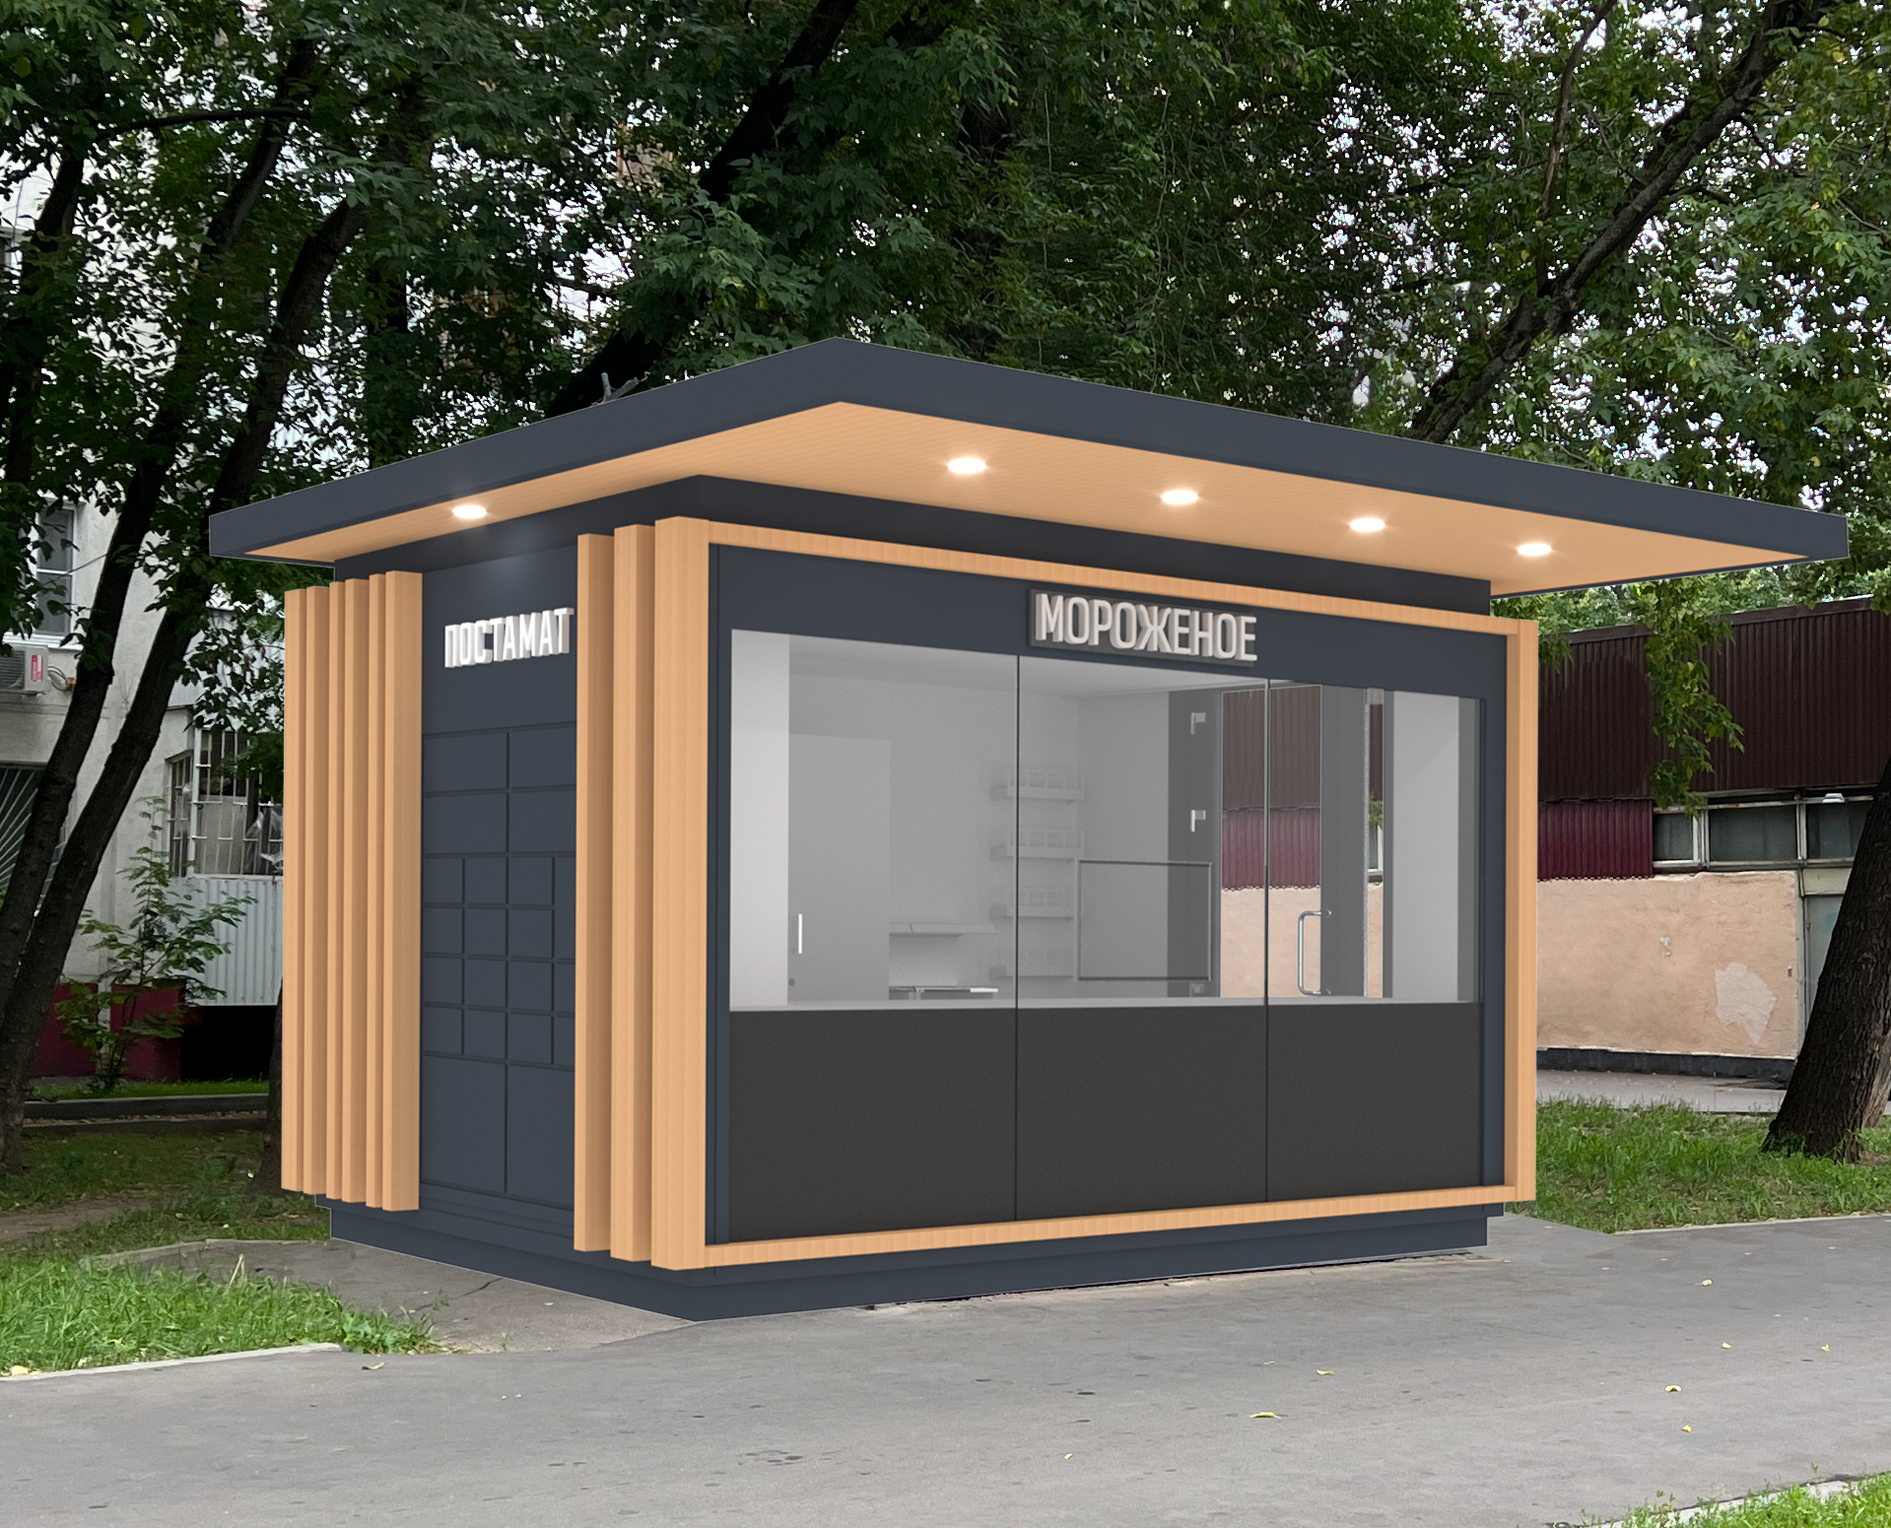
В рамках осуществления полномочий в сфере размещения некапитальных объектов, было принято 11 решений:
переданные государственные полномочия города Москвы
4.
об уточнении адреса размещения, изменения площади нестационарных торговых объектов вида «Киоск» и включения в схему постаматов.

Slide 9
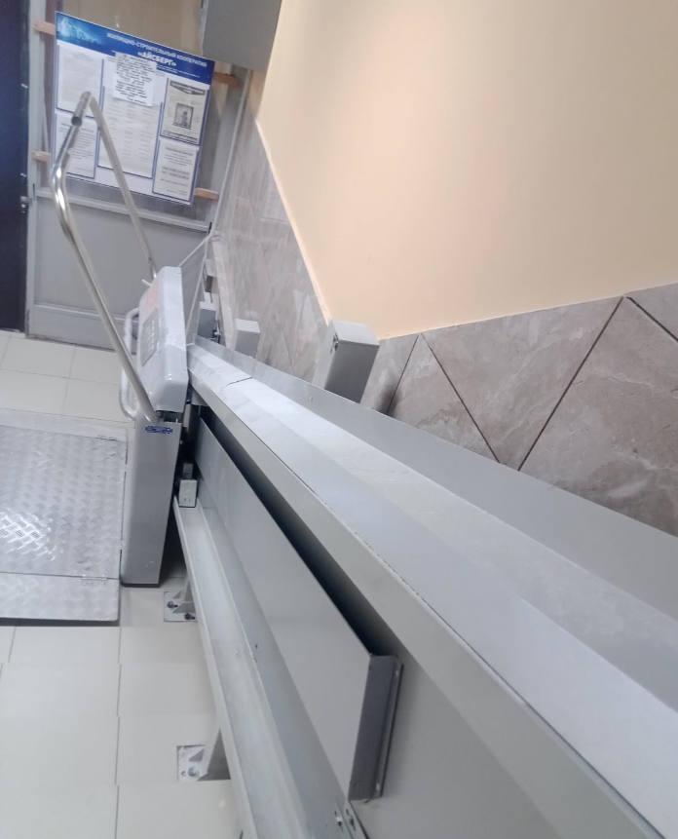
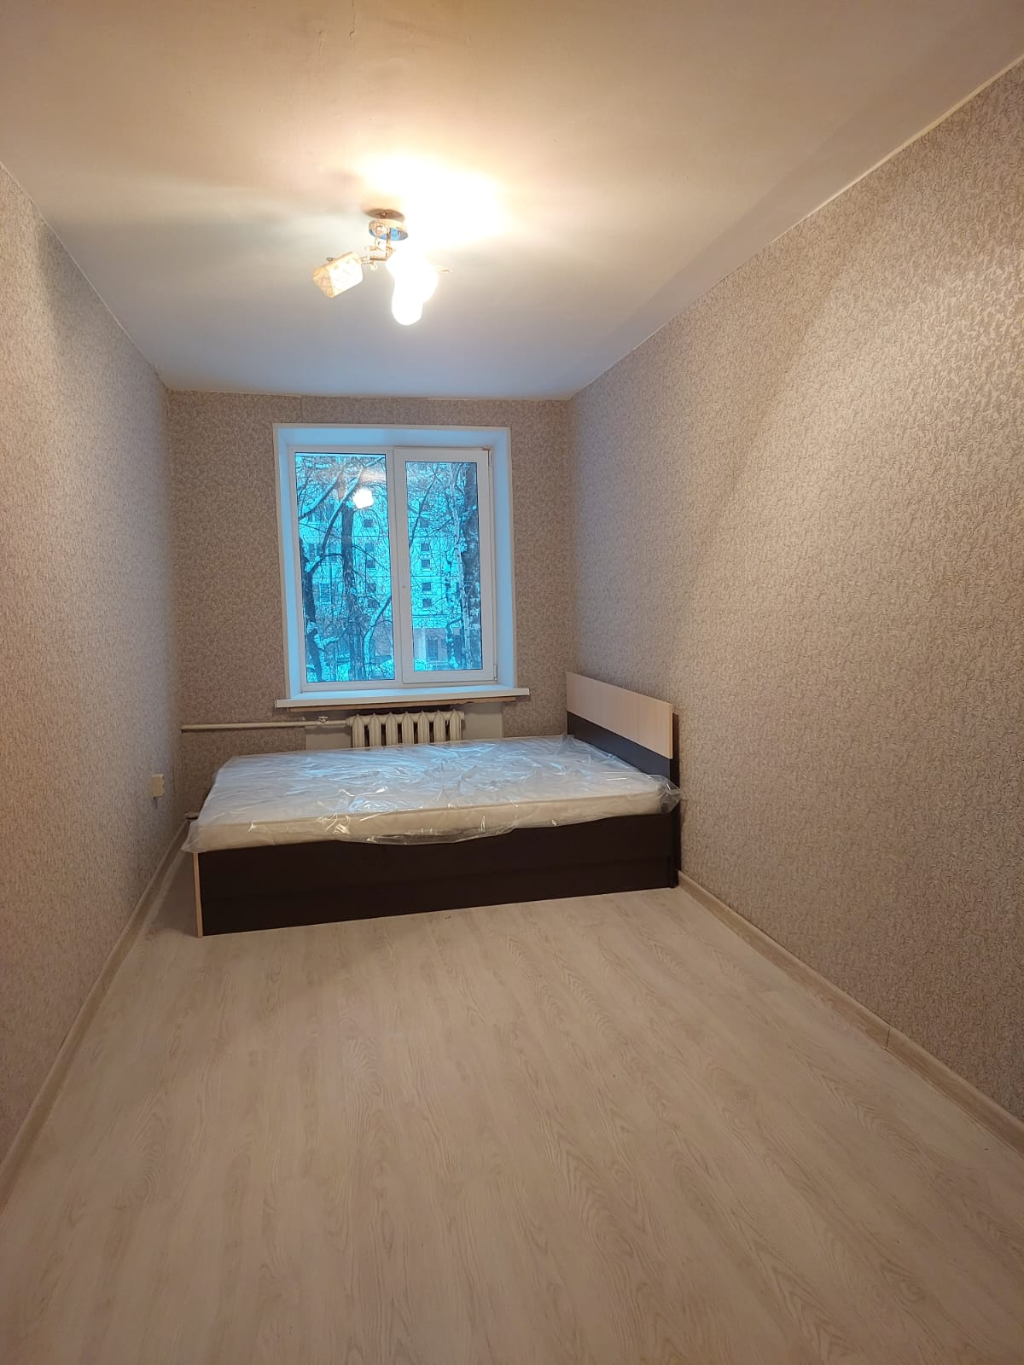
По вопросам проведения дополнительных мероприятий по социально-экономическому развитию района Южное Медведково города Москвы было принято 15 решений
переданные государственные полномочия города Москвы
переданные государственные полномочия города Москвы
5.
Объем бюджетных ассигнований - 6 996 400,00 руб.
Денежные средства были направлены на проведение мероприятий по:
выборочному капитальному ремонту многоквартирных домов;
ремонту квартир льготных категорий граждан;
ремонту и установке подъемных платформ и уличных пандусов для инвалидов
9

Slide 10
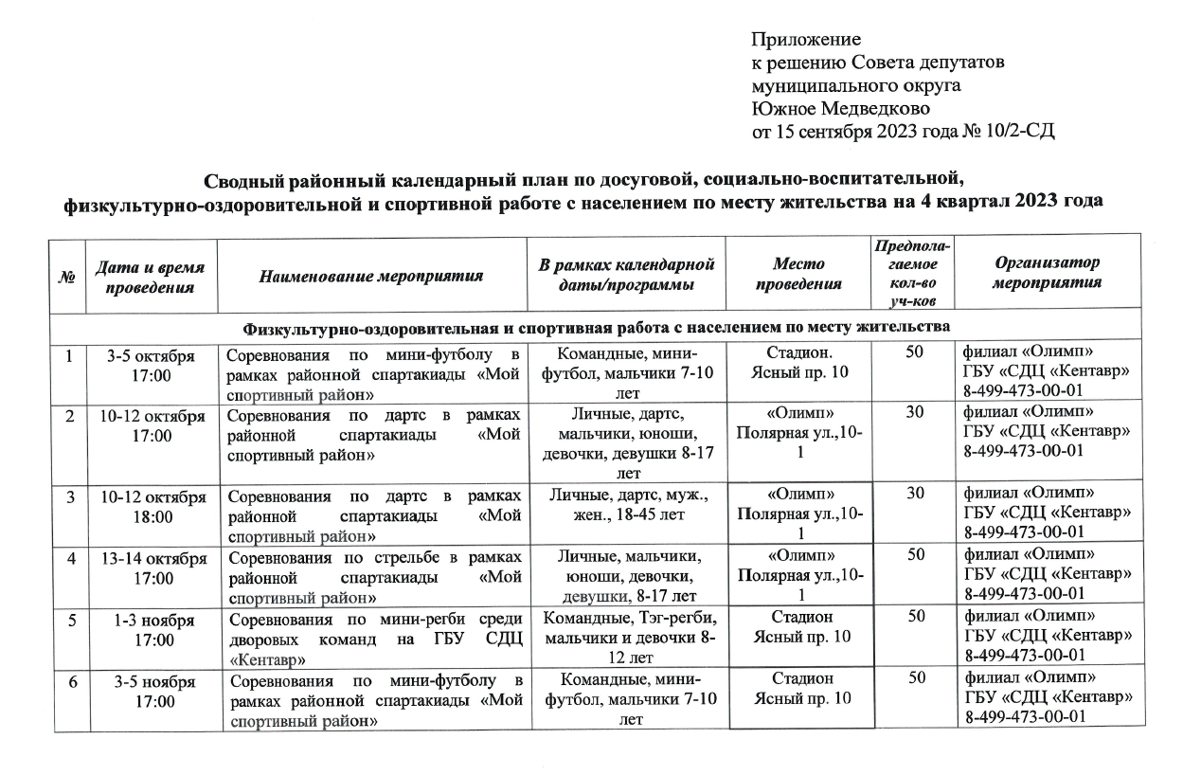
переданные государственные полномочия города Москвы
переданные государственные полномочия города Москвы
6.
в сфере работы с населением по месту жительства
принято 4 решения
о согласовании квартальных сводных районных календарных планов по досуговой, социально-воспитательной, физкультурно-оздоровительной и спортивной работе с населением по месту жительства

Slide 11
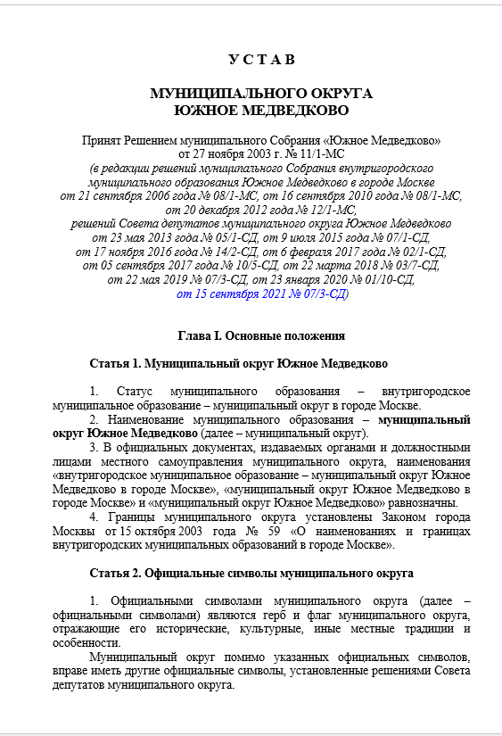
Устав муниципального округа, формирование исполнения местного бюджета
В исключительной компетенции Совета депутатов находится:
принятие Устава муниципального округа, внесение в него изменений и дополнений
рассмотрение проекта местного бюджета, утверждение местного бюджета, осуществление контроля за его исполнением, утверждение отчета об исполнении местного бюджета
11

Slide 12
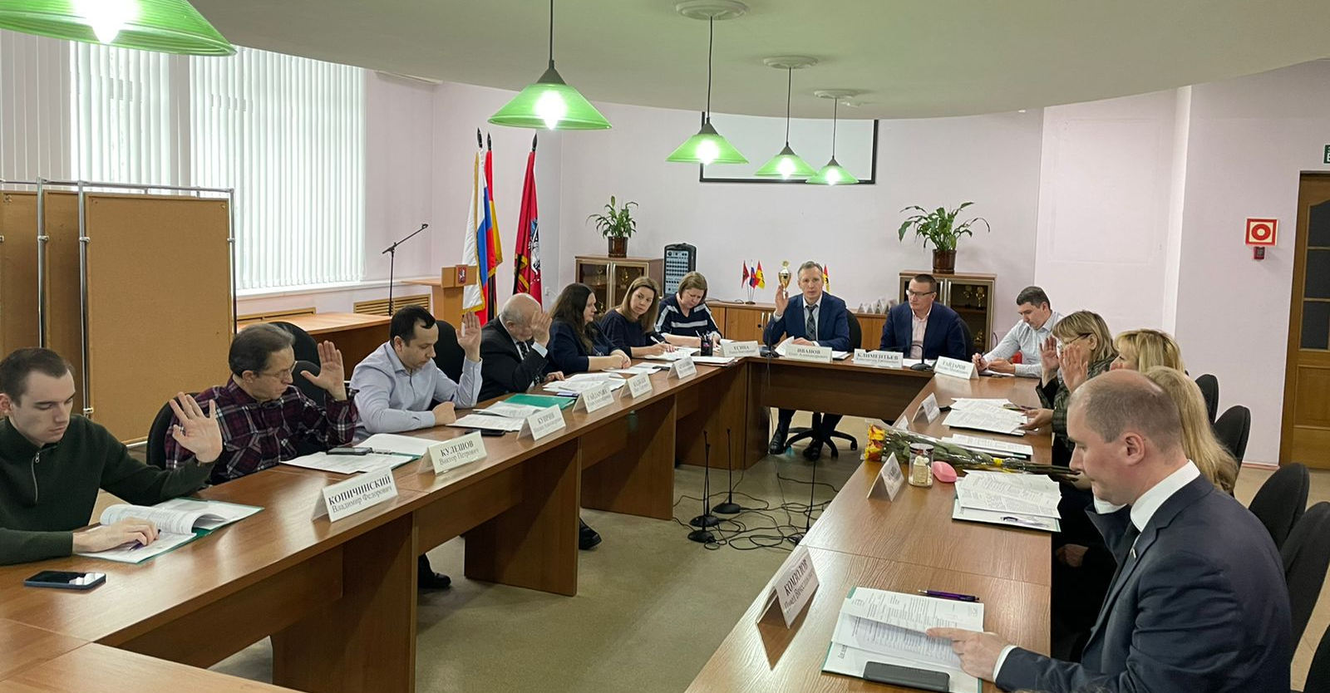
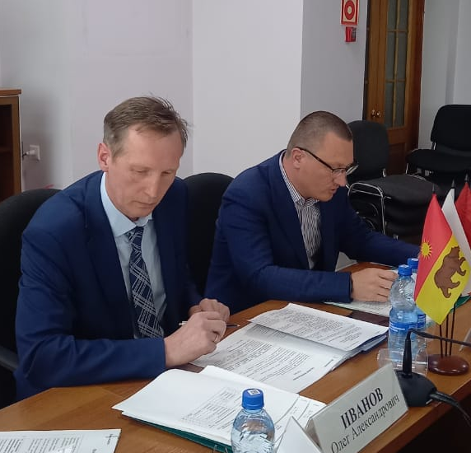
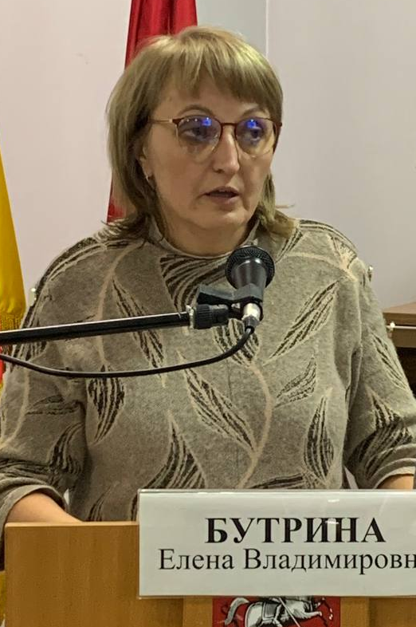
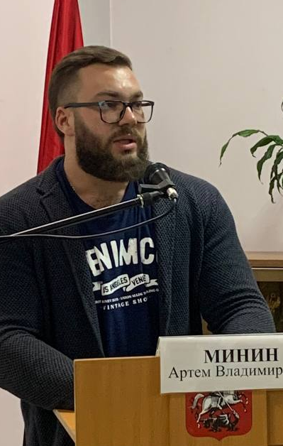
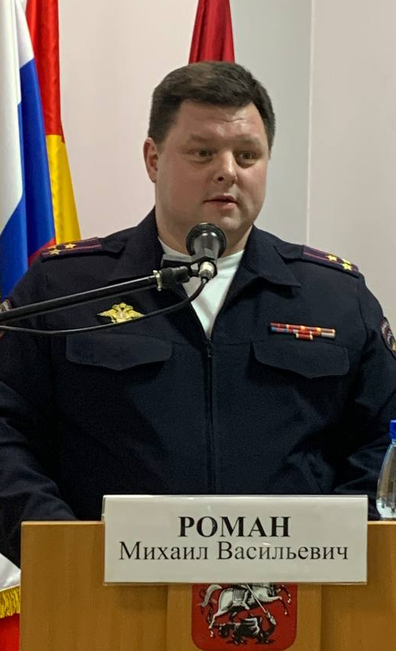
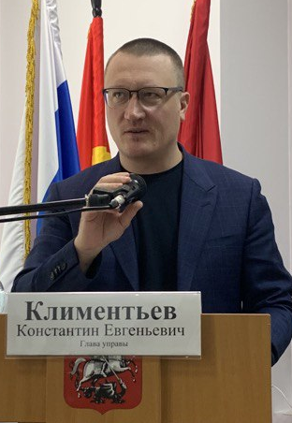
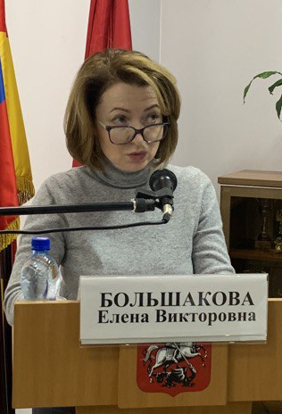
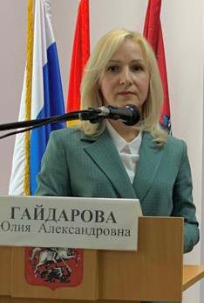
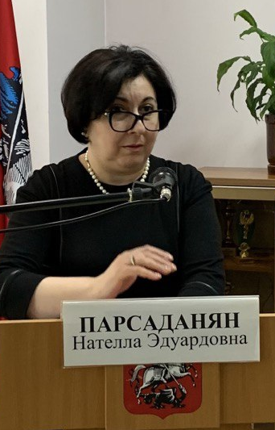
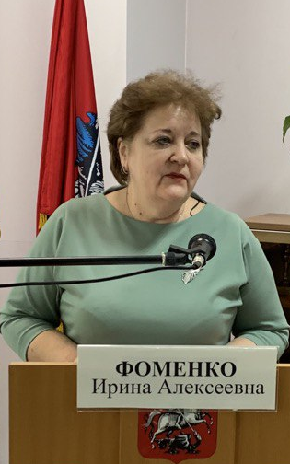
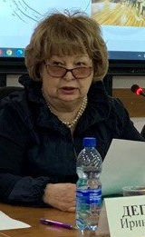
Организация деятельности Совета депутатов
12

Slide 13
Работа профильных комиссий Совета депутатов
проведено 29 заседаний
КОМИССИЯ
по организации работы Совета депутатов, осуществлению контроля за работой органов и должностных лиц местного самоуправления, развитию муниципального округа Южное Медведково
КОМИССИЯ
по культурно-массовой работе, организации выборных мероприятий, местного референдума, взаимодействию с общественными объединениями и информированию
  бюджетно-финансовая КОМИССИЯ Совета депутатов муниципального округа Южное Медведково
  11 заседаний,
рассмотрено 28 вопросов, подготовлено/внесено
19 проектов решений
6 заседаний,
рассмотрено 9 вопросов, подготовлено/внесено
7 проектов решений
  12 заседаний,
  рассмотрено 24 вопроса, подготовлено/внесено
  13 проектов решений).

Slide 14



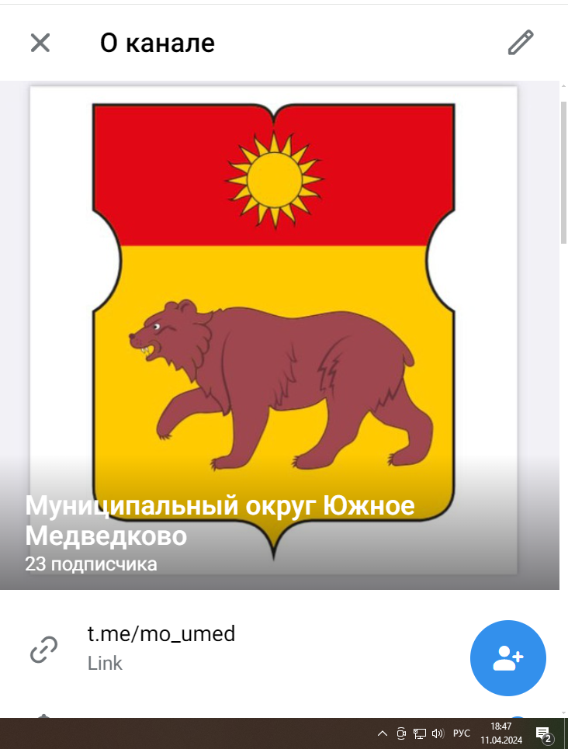
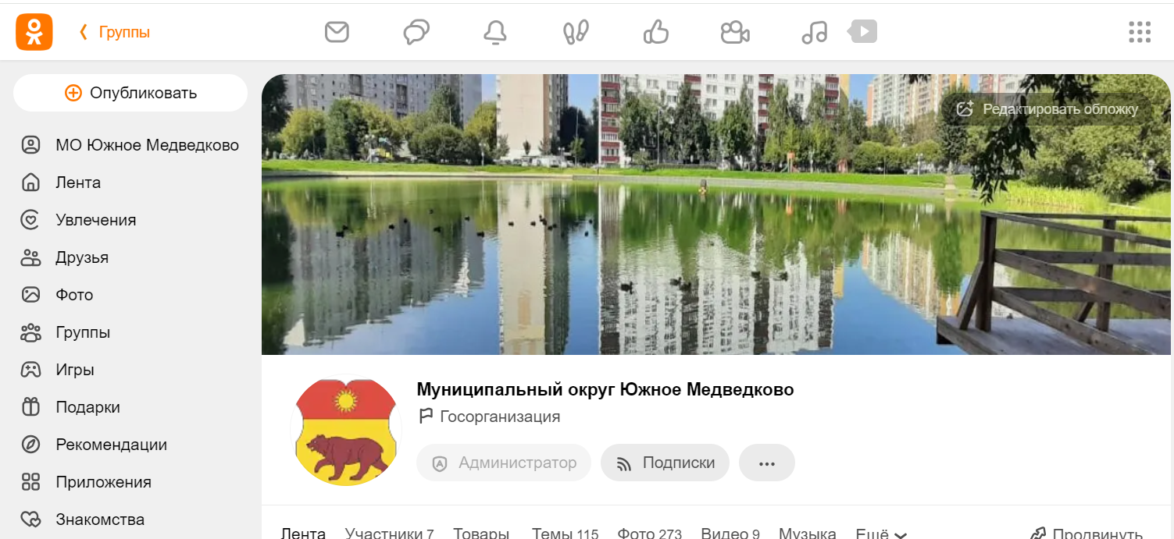

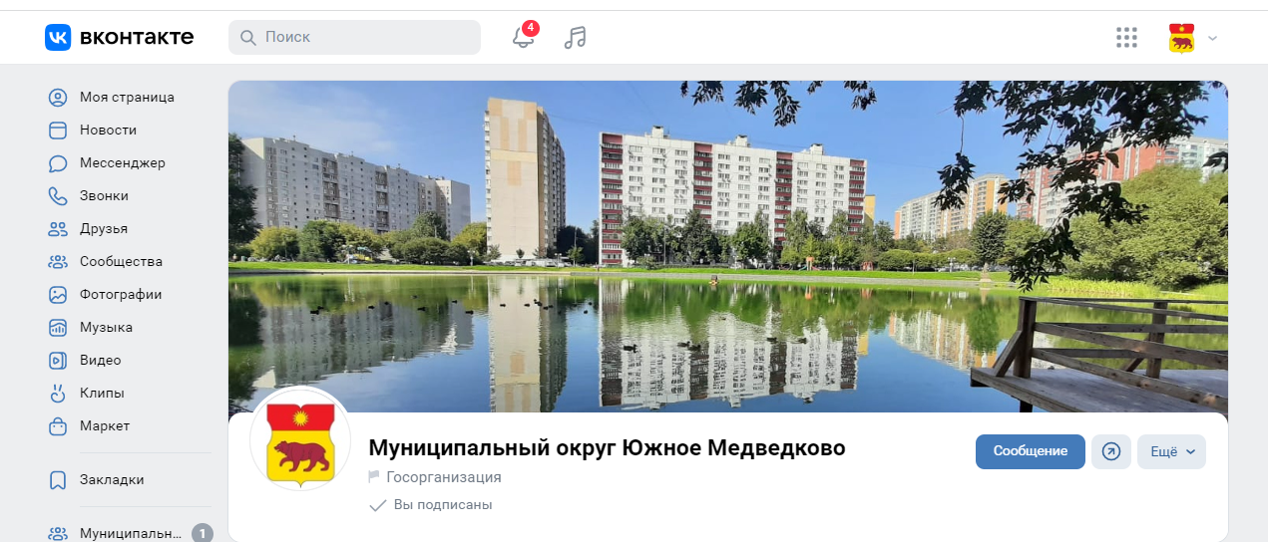
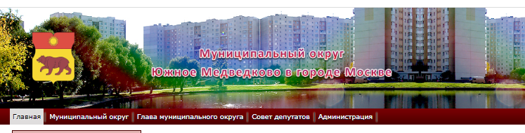
Информирование
официальный сайт МО Южное Медведково
www.yug-medvedkovo.ru
официальная страница в социальной сети ВКонтакте
https://vk.com/yug.medvedkovo
официальная страница в социальной сети Одноклассники
https://ok.ru/group/70000002564085
телеграмм-канал
https://t.me/mo_umed
14

Slide 15
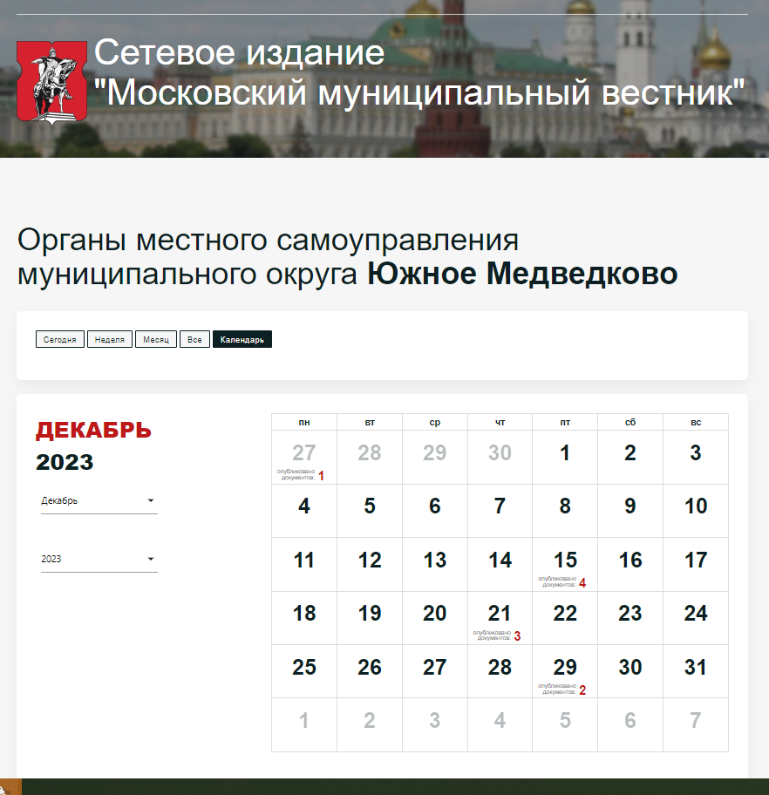
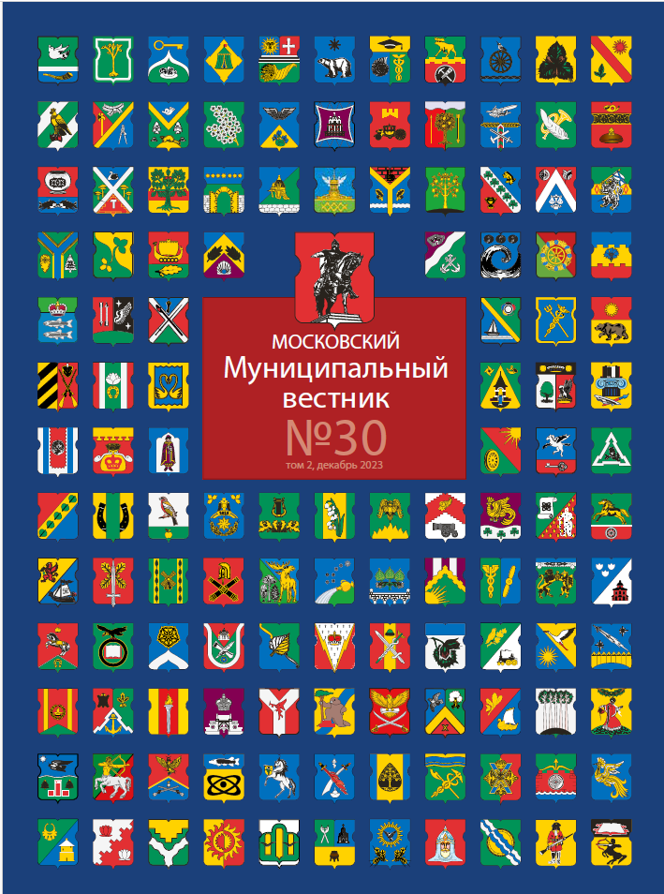
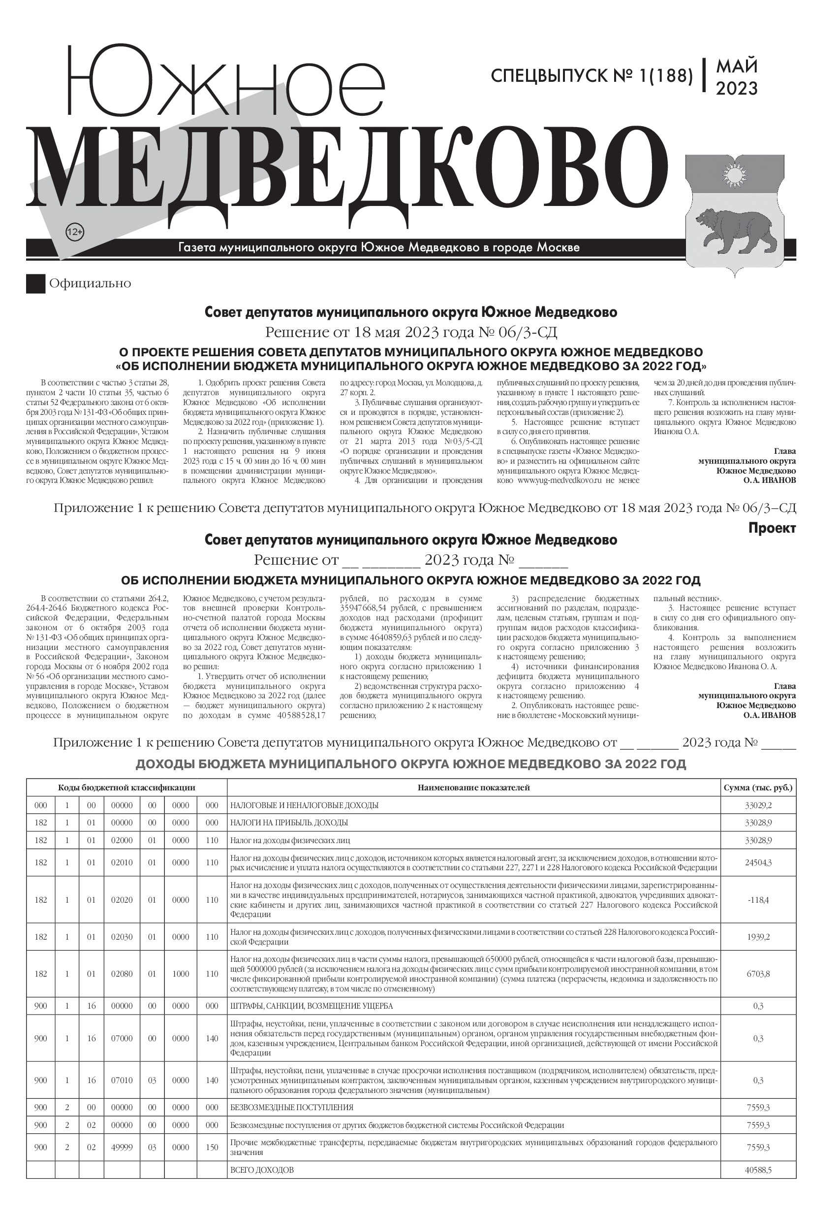
Опубликование нормативно-правовых актов

Slide 16
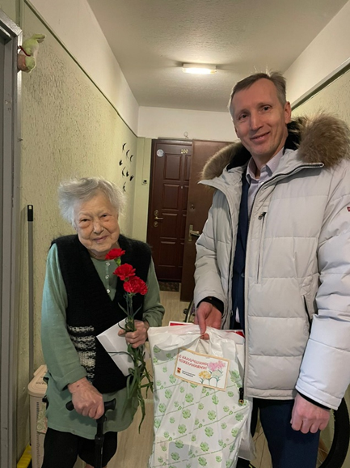
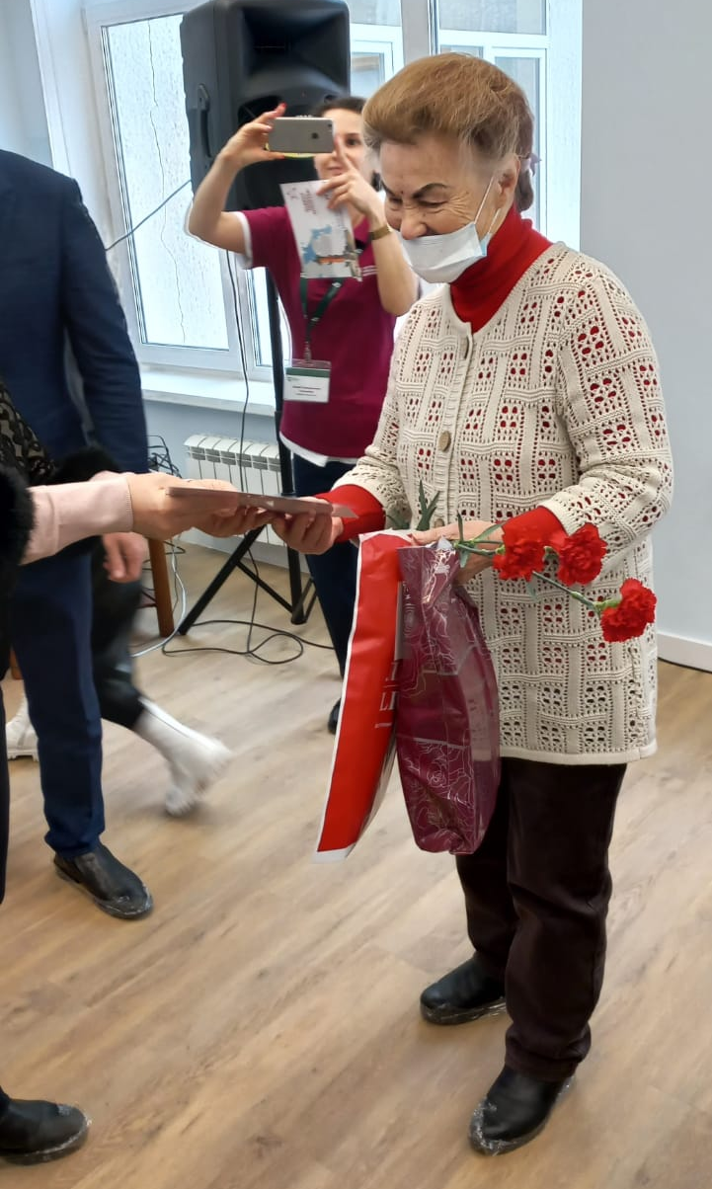
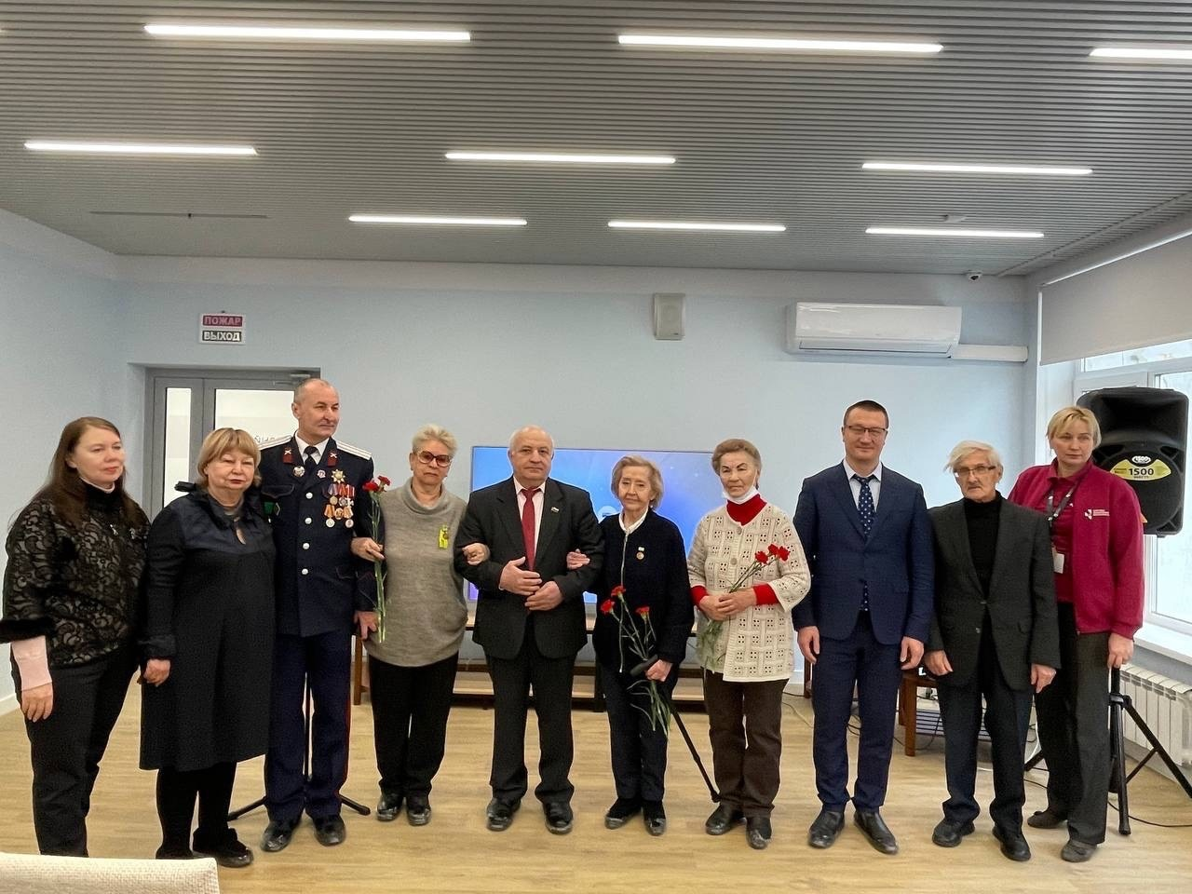
Мероприятия социальной направленности
27 января 2023 года, в День полного освобождения Ленинграда от фашистской блокады, навестили ветеранов Великой Отечественной войны – малолетних жителей блокадного Ленинграда
16

Slide 17
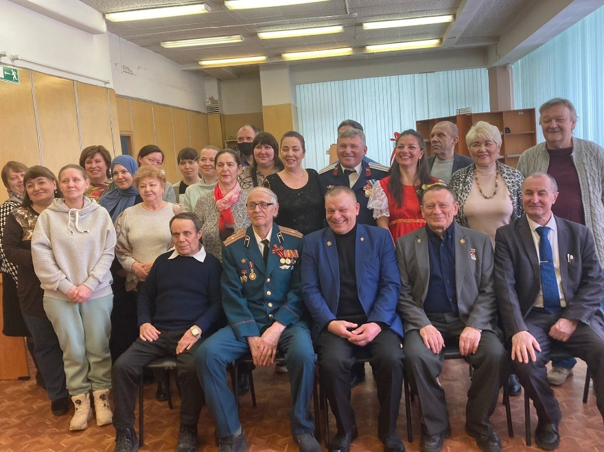
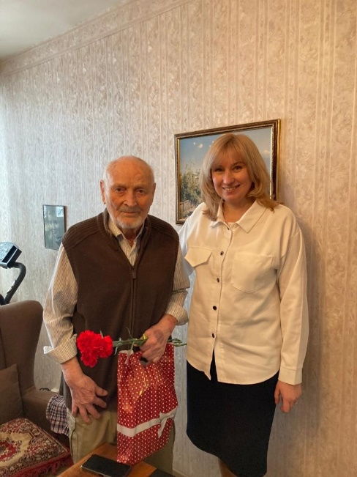
Мероприятия социальной направленности
В рамках местного праздника «Вахта памяти», с 20 по 23 февраля состоялось вручение адресной помощи, в том числе на дому, льготным категориям граждан к Дню защитника Отечества(23.02.2023)
17

Slide 18
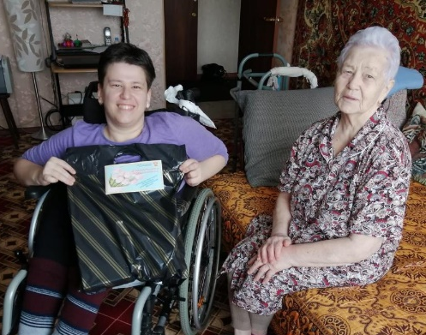
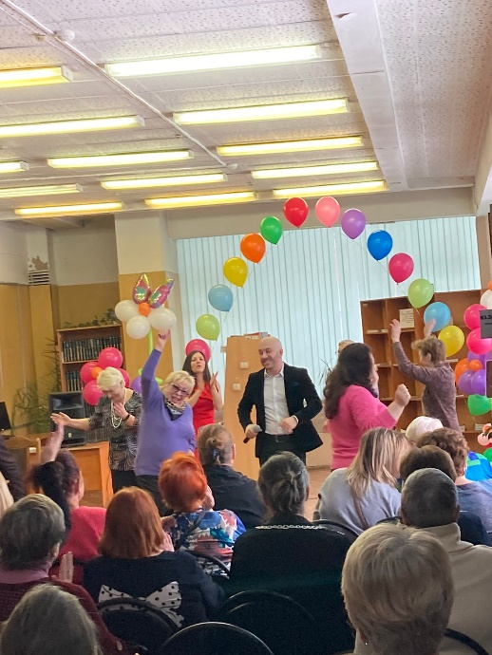
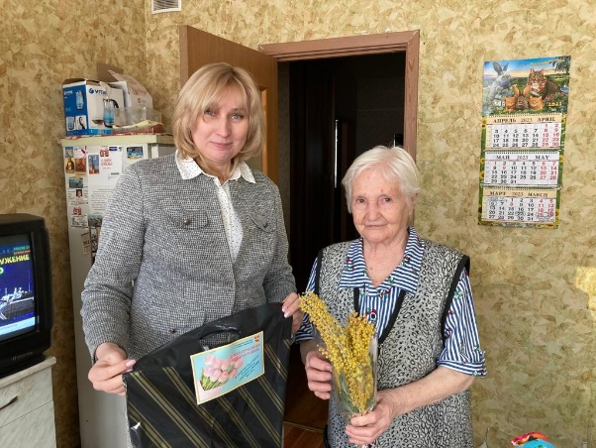
Мероприятия социальной направленности
в рамках местного праздника «Медведковская весна», депутаты приняли участие в поздравлении женщин муниципального округа льготных категорий с Международным женским днем(03.03.2022)
18

Slide 19
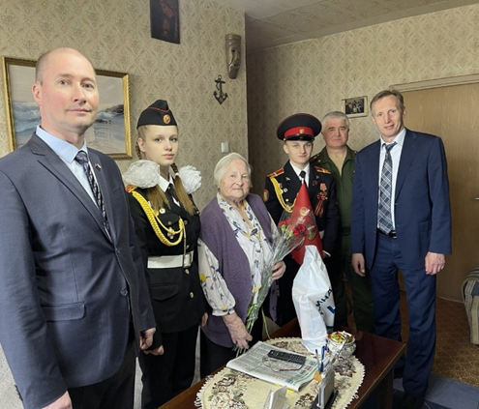
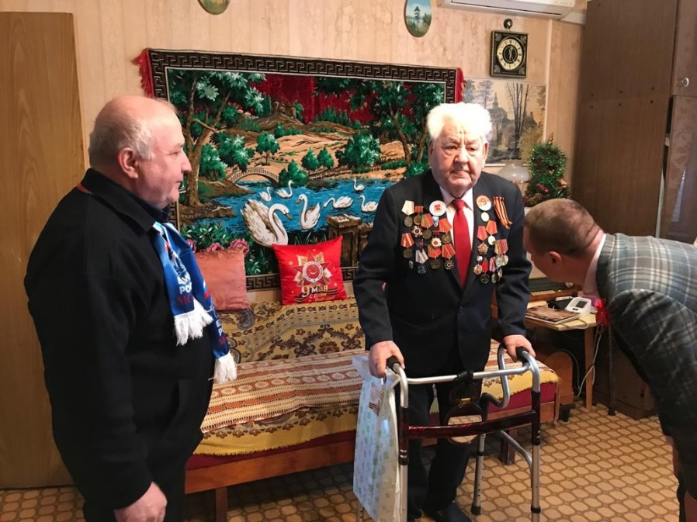

Мероприятия социальной направленности
Традиционное поздравление на дому ветеранов ВОВ в рамках местного праздника «Вахта памяти» (в преддверии 9 мая)
19

Slide 20
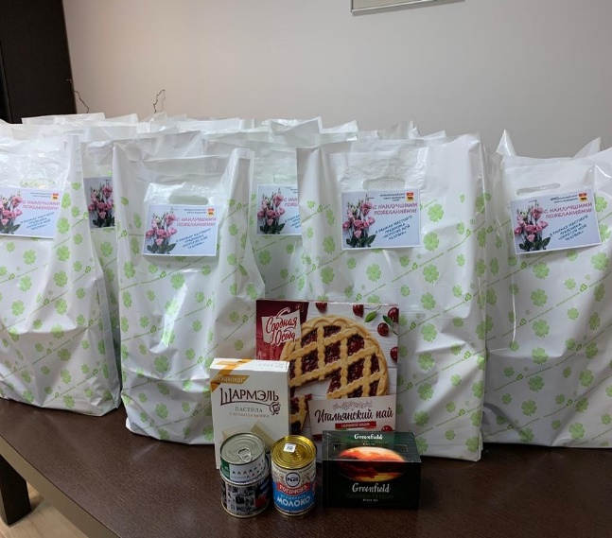
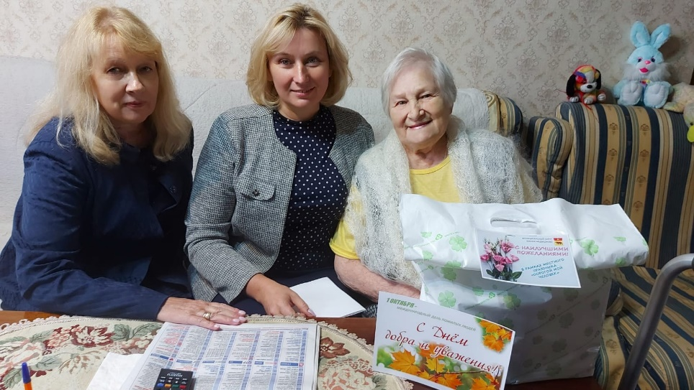
Мероприятия социальной направленности
Поздравление жителей старшего поколения с Международным днем пожилых людей(01.10.2023)
20

Slide 21
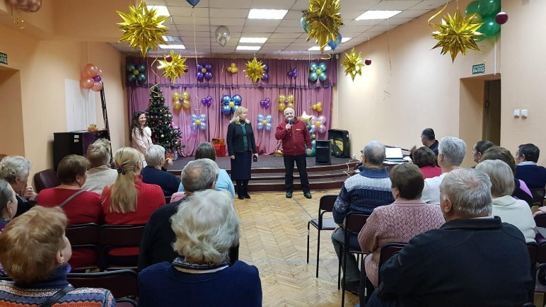
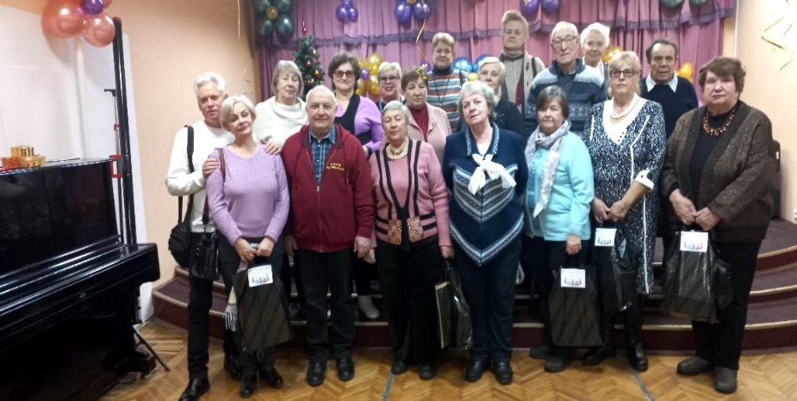
Мероприятия социальной направленности
Праздничный концерт, приуроченный к Международному дню инвалидов(06.12.2023)
21

Slide 22
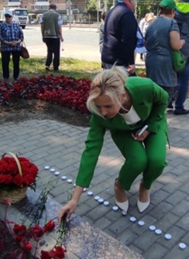
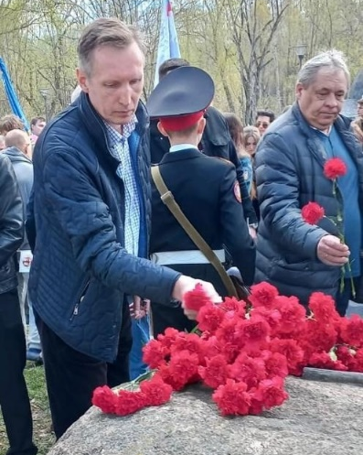
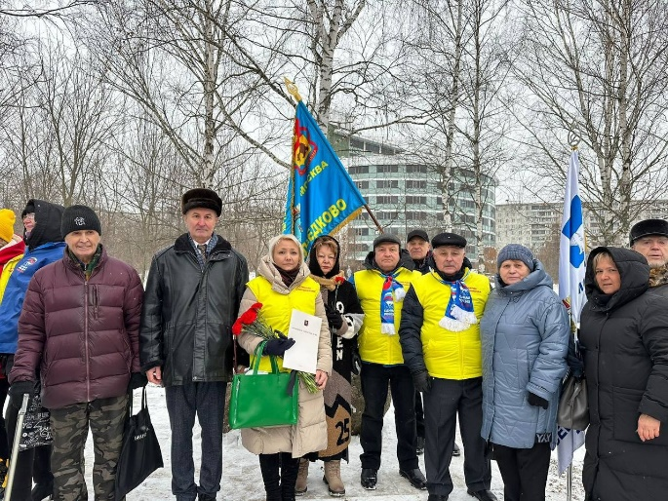
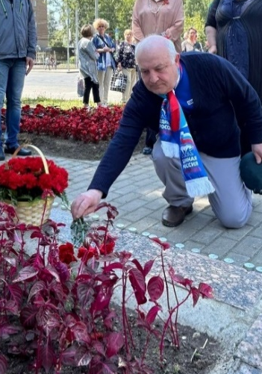
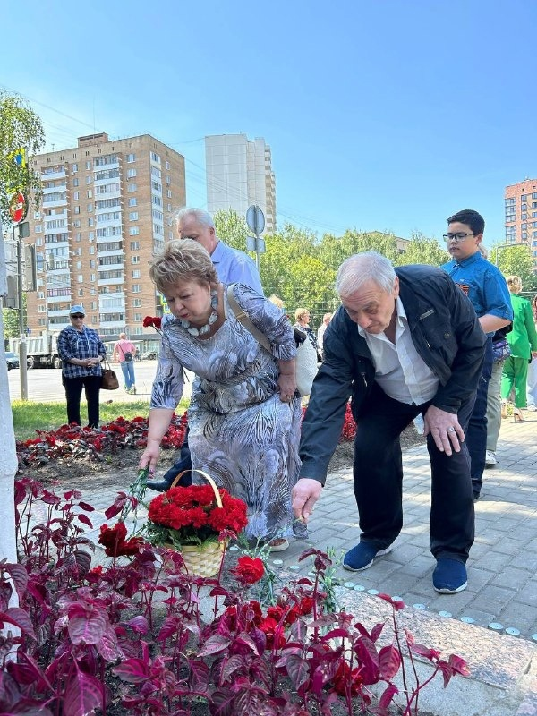
Мероприятия социальной направленности
В течении всего года депутаты участвовали в торжественных памятных мероприятиях с возложением цветов.
22

Slide 23
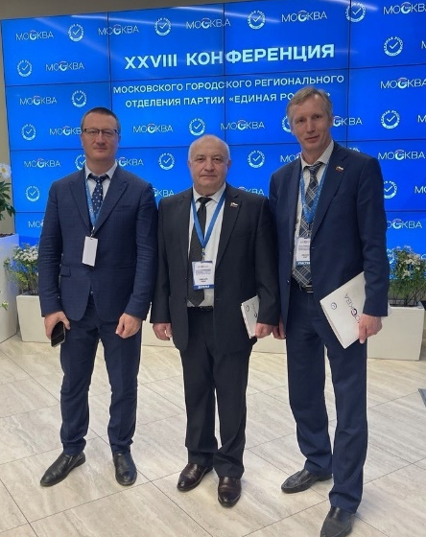
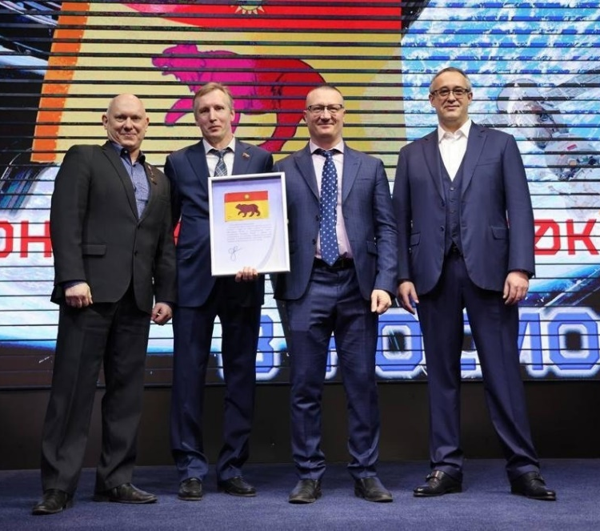
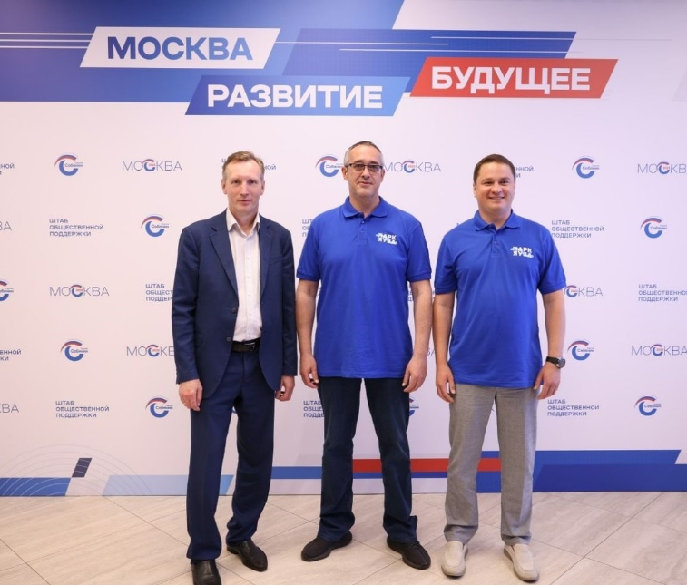
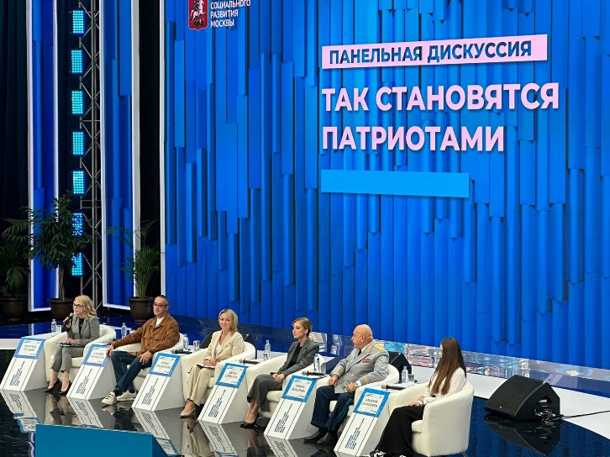
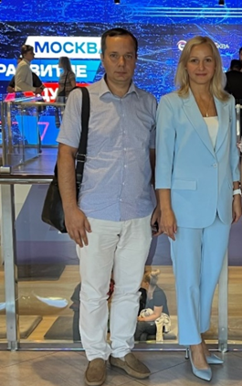
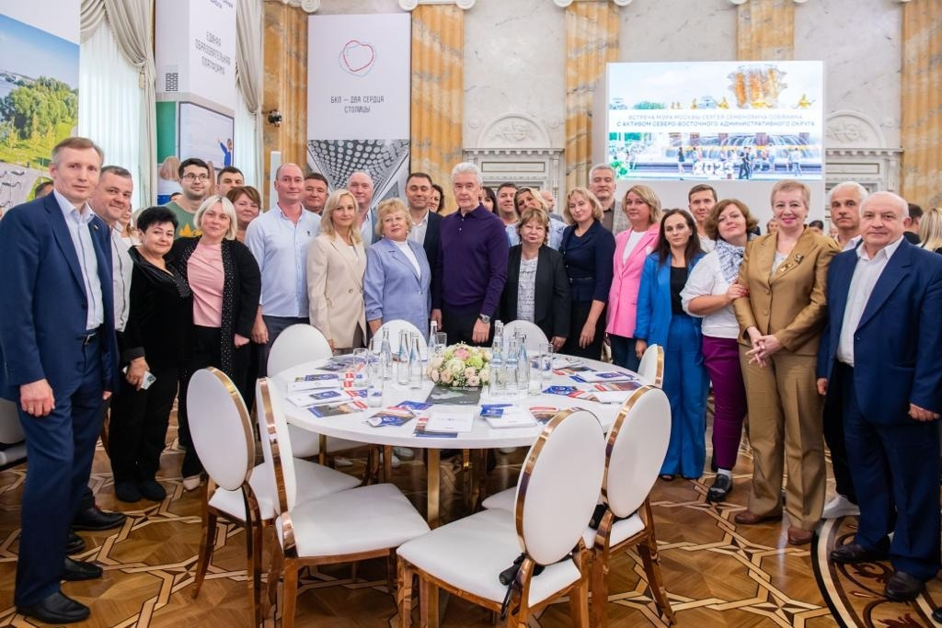
Участие в значимых городских мероприятиях
23

Slide 24
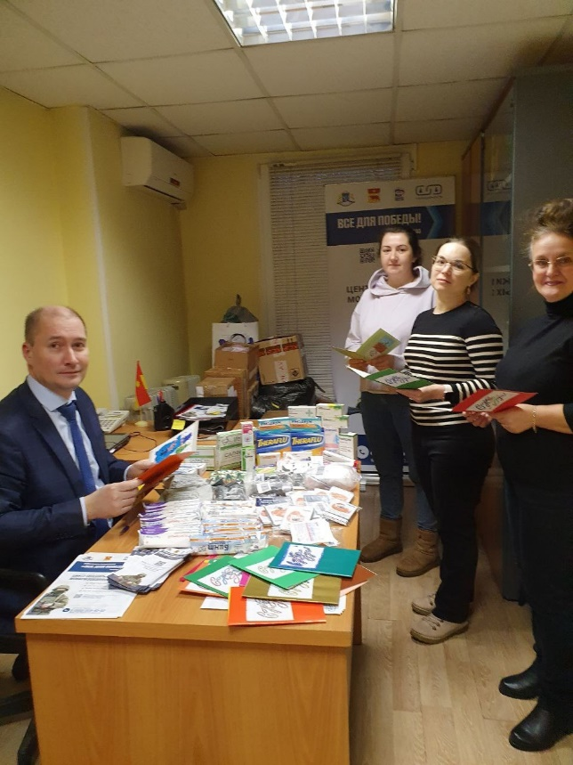




Помощь участникам специальной военной операции
24

Slide 25
Приоритеты
представление муниципального округа в отношениях с органами местного самоуправления других муниципальных образований, органами государственной власти, гражданами и организациями;
осуществление организации деятельности Совета депутатов;
осуществление контроля за выполнением нормативных правовых актов Совета депутатов;
обеспечение осуществления органами местного самоуправления полномочий по решению вопросов местного значения и осуществления переданных полномочий;
обеспечение согласованного функционирования и взаимодействия органов местного самоуправления и органов государственной власти.
25

Slide 26
Выражаю слова благодарности жителям округа, управе района и администрации муниципального округа, депутатам, общественным организациям и объединениям Южного Медведково за поддержку, взаимодействие и серьезную, конкретную работу по дальнейшему развитию нашего округа.
Спасибо за внимание!
26

